Slide 1
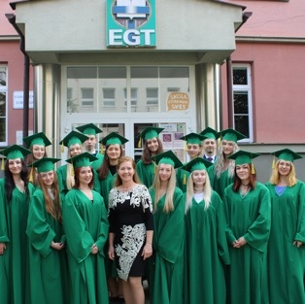



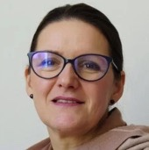
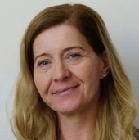
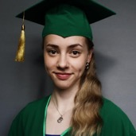
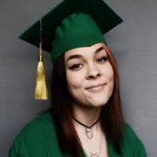
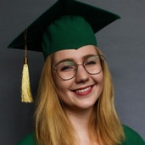
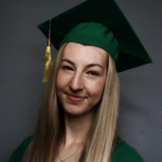
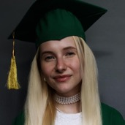
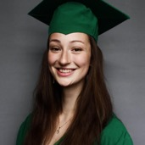
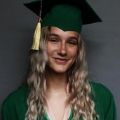
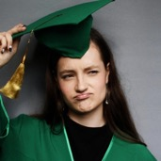
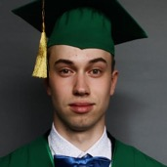
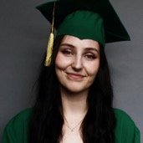
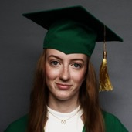
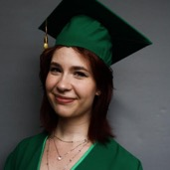
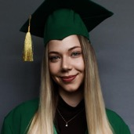
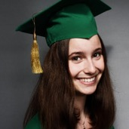
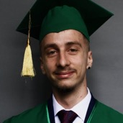
5.A_EGT
3
posts
200
followers
16
following
e – tablo
2019 – 2024
Nebolo to ťažké, iba náročné
Miroslava Štefániková
Miriam Kubinská
Monika Adameková
Júlia Borošková
Lenka Bubelínyová
Laura Giertlová
Lucia Guzmová
Alžbeta Chmelková
Zoja Jurčiaková
Hana Kobelová
Marko Kuvik
Jana Máliková
Timea Mecková
Juliana Papáčová
Natália Petrušková
Dorota Slivková
Miroslav Szépessy

Slide 2




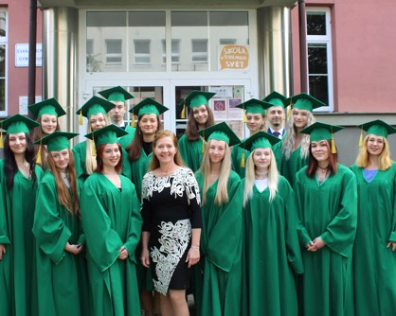
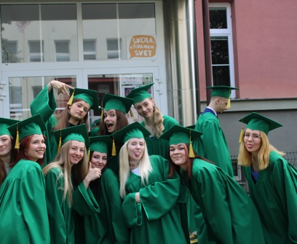
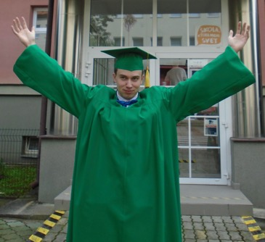


Miroslava Štefániková
Miriam Kubinská
Monika Adameková
Júlia Borošková
Lenka Bubelínyová
Laura Giertlová
Lucia Guzmová
Alžbeta Chmelková
Zoja Jurčiaková
Hana Kobelová
Marko Kuvik
Jana Máliková
Timea Mecková
Juliana Papáčová
Natália Petrušková
Dorota Slivková
Miroslav Szépessy

Slide 3
Miroslava Štefániková
Miriam Kubinská
Monika Adameková
Júlia Borošková
Lenka Bubelínyová
Laura Giertlová
Lucia Guzmová
Alžbeta Chmelková
Zoja Jurčiaková
Hana Kobelová
Marko Kuvik
Jana Máliková
Timea Mecková
Juliana Papáčová
Natália Petrušková
Dorota Slivková
Miroslav Szépessy

Slide 4
Miroslava Štefániková
Miriam Kubinská
Monika Adameková
Júlia Borošková
Lenka Bubelínyová
Laura Giertlová
Lucia Guzmová
Alžbeta Chmelková
Zoja Jurčiaková
Hana Kobelová
Marko Kuvik
Jana Máliková
Timea Mecková
Juliana Papáčová
Natália Petrušková
Dorota Slivková
Miroslav Szépessy

Slide 5
Miroslava Štefániková
Miriam Kubinská
Monika Adameková
Júlia Borošková
Lenka Bubelínyová
Laura Giertlová
Lucia Guzmová
Alžbeta Chmelková
Zoja Jurčiaková
Hana Kobelová
Marko Kuvik
Jana Máliková
Timea Mecková
Juliana Papáčová
Natália Petrušková
Dorota Slivková
Miroslav Szépessy

Slide 6

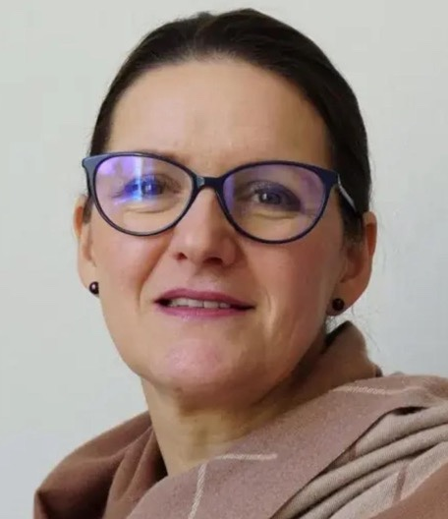





Mgr. Miroslava Štefániková
riaditeľka školy

Slide 7
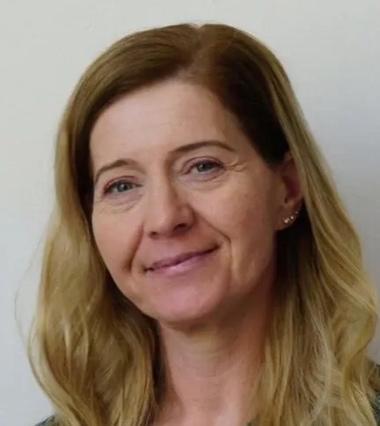
PeadDr. Miriam Kubinská
triedna učiteľka

Slide 8
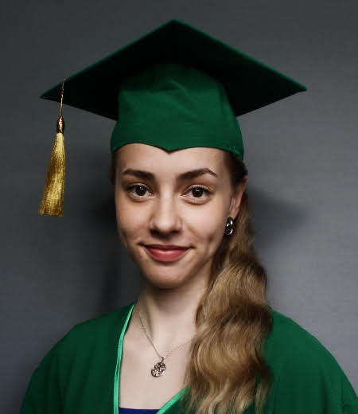
Monika Adameková
Škola jej nie je veľmi prvoradá,
zo žiadnych predmetov ale neprepadá.
V behaní by predbehla aj Usaina Bolta,
a jej behacou traťou je Michalovská hora.
V jej voľnom čase ju nájdeš vo fitku,
a keď nie tam, tak určite na koníku.

Slide 9
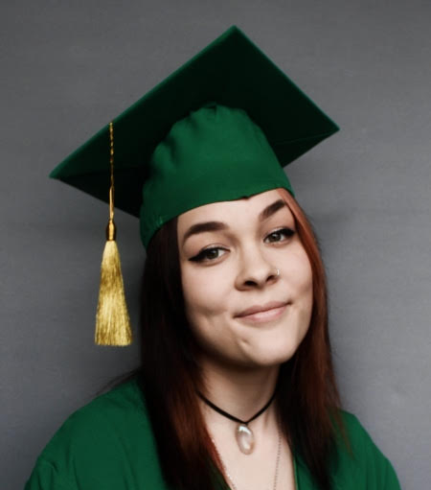
Júlia Borošová
Džulka naša nikdy nepohrdne sarkazmom,
vyniká však všeobecným talentom.
Kresby, maľby, potom tetko,
a povieš si, že vie hrať už hádam na všetko.
Šikovná a kreatívna,
nikdy nemohla ostať neaktívna.
Na bacúšskych horách plaší medvede,
nikdy ju však nevieš nájsť, každý deň je niekde inde.

Slide 10
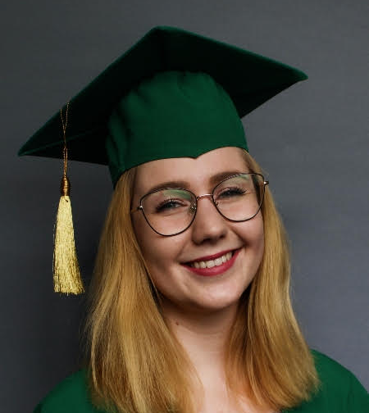
Lenka Bubelínyová
Stály úsmev na tvári je jej go-to move,
Braväcovo je jej rodný hood.
ústa sa jej nikdy nezastavia,
stále mešká, veď predsa nikam sa neponáhľa.
Radšej na bambuli prebrázdi celý svet,
potom jej na hodinách však nikdy niet.
Osobnosť flegmatika a duša cestovateľa,
vždy robí niečo, čím okoliu iba prospieva.
Pokoj má iba keď si pije kávičku,
Pritom si vždy rada pohmkáva spiritovu pesničku.

Slide 11
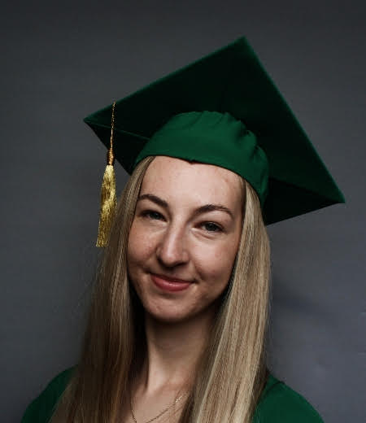
Laura Giertlová
Tichá voda brehy myje,
lišiacky úsmev sa jej z tvári nezmyje.
Otázka “dáme párty?” je vždy jásne áno,
vedela by pretancovať aj celé ráno.
Z Poľska sem prišla až v treťom ročníku,
bez problémov však zapadla do Tisovského kolektívu.

Slide 12
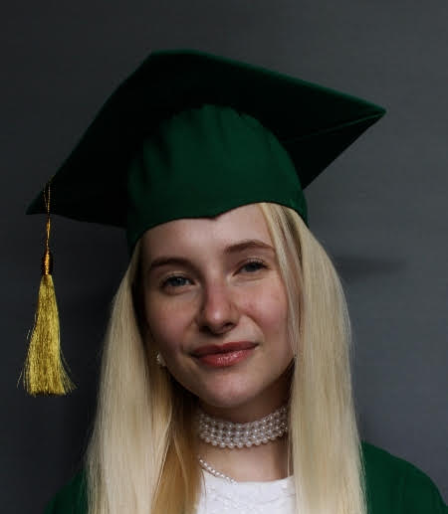
Lucia Guzmová
Politiku má celú dokonale zmapovanú,
pre dejepis si chová lásku rovnakú.
Takmer každý deň ju zdobí vyšívaná sukňa,
a v kníhkupectve rada nové knižky zgúňa.
S filozofiou zvádza na hodinách večný boj,
radšej by si bola na internete obzerala kroj.
Sťa víla svetlučká,
pred slnkom je však maličká.
Právo jej však pristane,
z neho titul dostane.

Slide 13
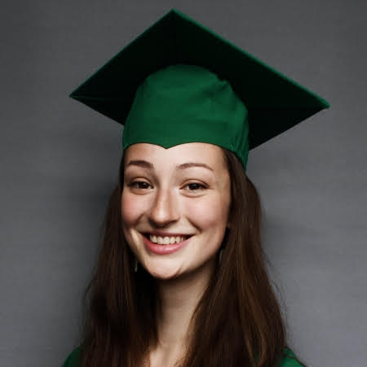
Alžbeta Chmelková
Klenovská deva čo prebehala už všetky kopce,
bez milovaného folklóru sa jej deň ani neráce.
Znalosti zo všetkých okruhov má v malíčku,
a na zoome vždy mala na kamere mačičku.
Slovo oddych jej nič nehovorí,
vínko na večer jej však nikdy neuškodí.
Lieta na pande ako taký fitipaldi,
keď počuješ gumy pískať, vieš že práve ulice brázdi.
Je to dievča do koča aj do voza,
keď vidíš jej dennú ritinu, pomyslíš si, že to už je diognóza.

Slide 14
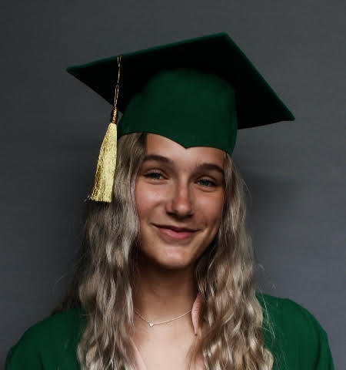
Zoja Jurčiaková
Titul prezidentka jej pristál veľmi ľahko,
z jej rétoriky by sa mohol učiť aj kapitán Danko.
Na každej diskusii má vždy čo povedať,
oponenti sa z toho potom už nevedia spamätať.
Jazyk si za zubami nedrži aj keď by mala,
spraviť si srandu z chlapov to ona veľmi rada.
Veselá blondýna čo je obľúbená v celom okolí,
jej absencia na párty vskutku nikdy nehrozí.
Párty celú noc, žiadne stop,
keď DJ zahrá hit, spraví cop.

Slide 15
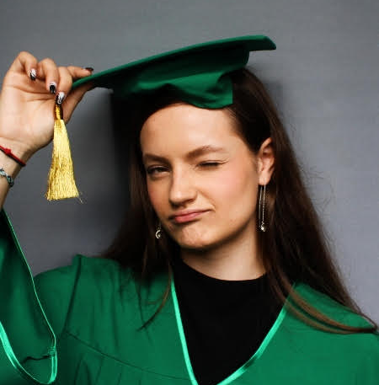
Hana Kobelová
Každému dá najavo že je hviezda,
keď sa niečo zadarí, rada si zatlieska.
Rôzne športy ľahko ovláda,
a na futbale rada hvízda.
Nevie ešte čo ju čaká,
no stále na tom maká.
Geografia, chémia a matika,
sú jej tohtoročná taktika.
V rukách jej môžeš vidieť desiatu a krížovky,
najmä na chodbách, kde vedie rôzne debatky.

Slide 16
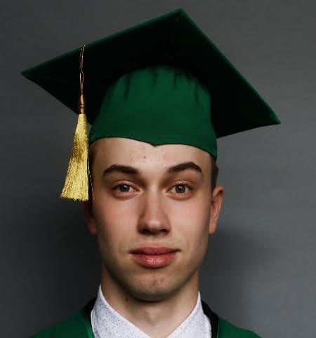
Marko Kuvik
Ak niekto rozpráva tak je to určite Marko,
zo všetkého sa vykecá veľmi ľahko.
Obletúva dievčatá už 5 rokov,
ako ich zbaliť má naplánove dopredu už o niekoľko krokov.
Niekedy malý chlapček, dnes už bodybuilder,
keď učiteľ zavelí, stane sa z neho aj Bob the builder.
Vždy keď treba tak pomôže,
aj keď sa mu neche, tak sa premôže.

Slide 17
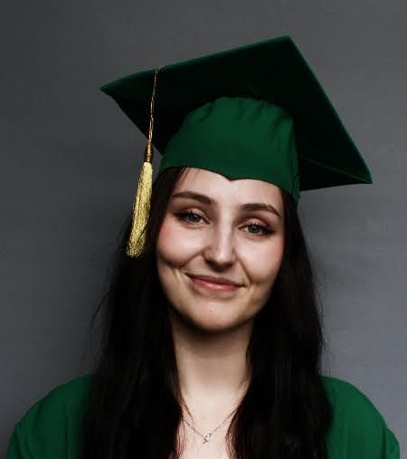
Jana Máliková
Jedna práca je jej očividne málo,
keď treba niečo spraviť, vždy povie áno.
Na financie a matiku má dobrú hlavu,
a keď môže, vždy dá každému dobrú radu.
Neexistuje nikto koho ona nepodporí,
no keď treba, s druhými aj poriadky narobí.
Rada rozpráva no pointa jej vždy koťuha ujde,
rada sa zamoce, no autobus domov jej už ďalší nejde.
Ak niečo nájdeš, je veľká šanca že je to Jankine,
no má však dobré srdce, preto ju všetci ľúbime.

Slide 18
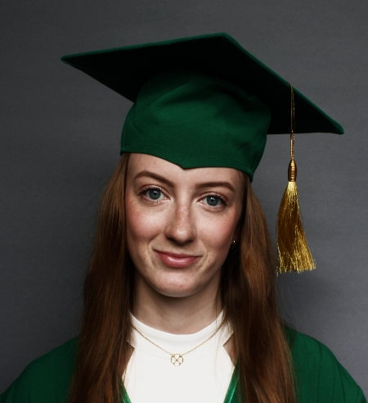
Timea Mecková
Za tým čo si zaumieni vždy ide,
keď ju naštveš, utekáš radšej inde.
V zhyboch a športe ju neprekoná nikto,
a keď ju nenájdeš na párty, určite to bude fitko.
Šumné dievča z Horehronského kraja,
na intráku všetko možne rada vystrája.
Spoznávať svet je jej veľký sen,
jej hlasitý smiech môžeš počuť každý deň.

Slide 19
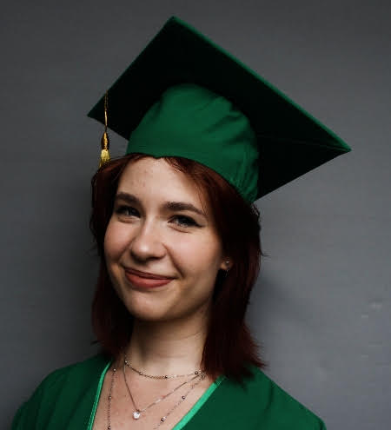
Juliana Papáčová
Hudba sa jej veľmi páči,
ísť na koncert Harryho Stylesa sa jej vždy ráči.
Rozhodla sa nám študovať neurovedu,
a vždy hľadá príležitosť k najbližšiemu odletu.
Tichá ako taká myška,
v jej ruke je vždy viditeľná knižka.
Kreslí, tvorí maľuje,
a z každej maličkosti sa raduje.

Slide 20
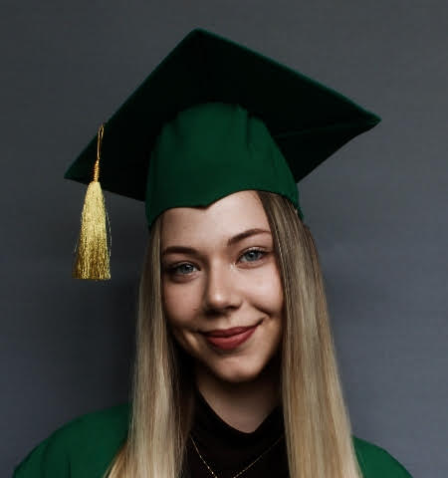
Natália Petrušková
Pripravená bola na každú hodinu,
a dúfa, že sa dostane na medicínu.
Posilka zvykne tvoriť jej rutinu,
Potom však stenká, keď máme na 400-kách hodinu.
Od smiechu má často v očiach slzičky,
v lete zvykne vypekať legendárne buchtičky.
S každým vždy dobré vzťahy mala,
keď v triede nastal konflikt, hneď tomu rázny stop dala.

Slide 21
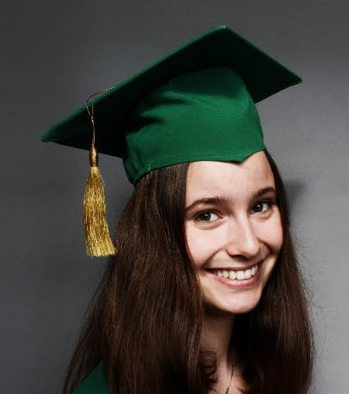
Dorota Slivková
Jej druhé meno je určite párty,
piatkový večer je pre ňu príliš krátky.
Keď nemusí tak nič nehovorí,
radšej si na lúke vínko otvorí.
Pomoc druhým je pre ňu vždy na prvom mieste,
a jej optimizmus v nej nikdy neklesne.
Vysmiata je vždy ako také slniečko,
a keď s ňou niekde ideš, zažiješ naozaj všeličo.

Slide 22
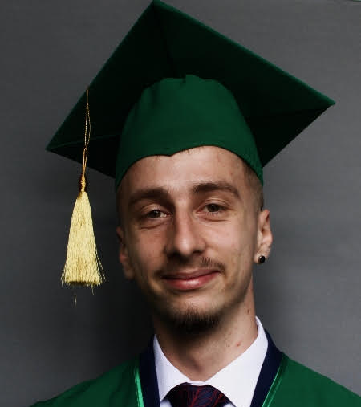
Miroslav Szépessy
Na skate sa hádam už aj narodil,
minul na to ale viacej než zarobil.
Rumom či borovičkou nikdy nepohrdne,
dobré jedlo taktiež nikdy neodmietne.
Rimavskou pílou letí ako Jakub Vrabec,
a obec čo už nenavštívi je určite Klenovec.
Práca s počítačom by sa mu veľmi páčila,
jeho pomoc a empatia by ti deň určite skrášlila.

Slide 23
5.A_EGT
3
posts
200
followers
16
following
e – tablo
2019 – 2024
Nebolo to ťažké, iba náročné
Miroslava Štefániková
Miriam Kubinská
Monika Adameková
Júlia Borošková
Lenka Bubelínyová
Laura Giertlová
Lucia Guzmová
Alžbeta Chmelková
Zoja Jurčiaková
Hana Kobelová
Marko Kuvik
Jana Máliková
Timea Mecková
Juliana Papáčová
Natália Petrušková
Dorota Slivková
Miroslav Szépessy

